Slide 1

AICar
第一次项目报告
智能小车展示
小组成员：
江流洋 龙彦兵 曹琛 邓超

Slide 2
目录
01
组装
INTRODUCTION
02
初步使用
SUMMERY
03
后续计划
MAKING PROCESS
CONTENT

Slide 3
01
组装

Slide 4
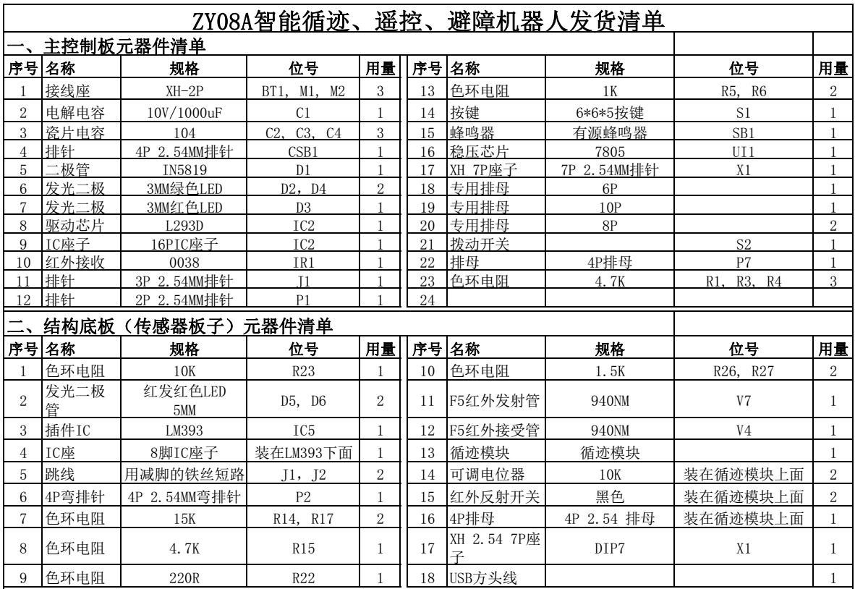
01
组装

Slide 5
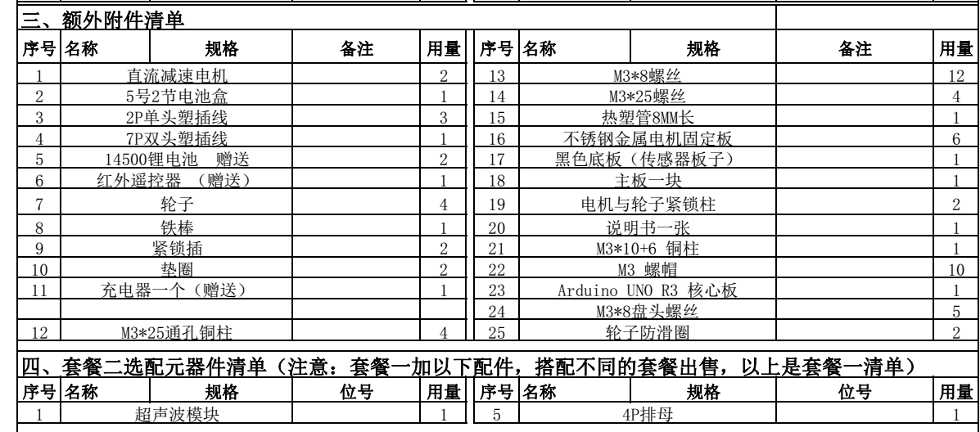
01
组装

Slide 6
过程
1
2
3
4
初步了解智能小车的拼装、使用和改进过程
组员商量发现智能小车拼装过于琐碎，而且涉及一些未知的电路知识；
决定买半成品，让店家大致组装好
货到以后按照视频教程组装未完成部分，依照真值表调试电路
使用Arduino编写简易的代码上传运行小车

Slide 7
02
初步使用

Slide 8
02
初步使用
前后左右移动
红外、超声波测距

Slide 9
02
初步使用
前后左右移动

Slide 10
02
初步使用
红外、超声波测距

Slide 11
03
后续计划

Slide 12
03
续计划程
步骤三
使小车智能化，但具体方向还在讨论当中
步骤二
课外学习各种机器学习的库
步骤一
学好课堂基本知识

